Slide 1
Persona del 2

Slide 2
Mål
Roller
Målet är att identifiera några uppgifter
att arbeta vidare med för att förbättra arbetsmiljön.
Deltagare: Delar sina tankar och erfarenheter. Var öppen och ärlig.
Metodledare: Leder övningarna med ett öppet sinne.
S M A R R
Syfte
Agenda
Regler
Fortsätta använda oss av personan för att prata om
vår arbetsmiljö.
Intro
Insikt persona
Övning: Tre uppgifter
Reflektera
Det kommer inte letas syndabockar!
Det finns inga rätt eller fel.

Slide 3
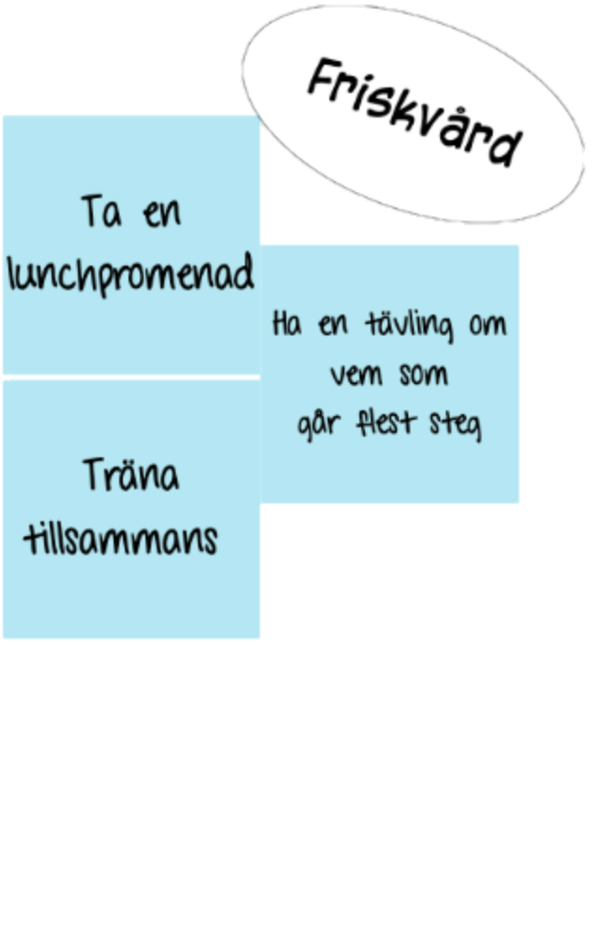
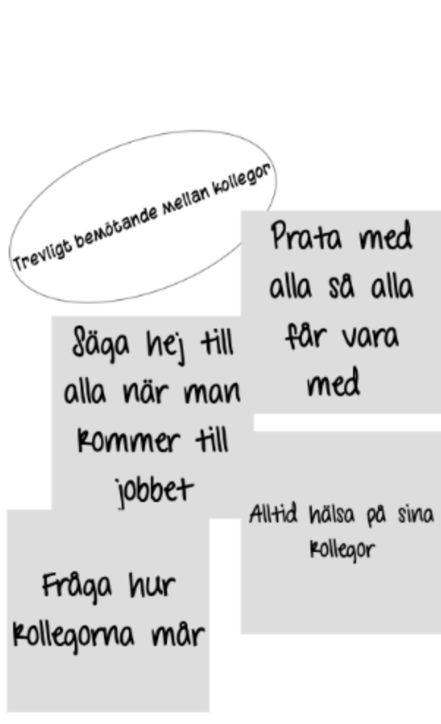
Mönsteranalys av tvärtom-metoden?
Materialet har analyserats genom en mönsteranalys
Identifierat mönster
och teman
Materialet sammanställts
till en insikt

Slide 4
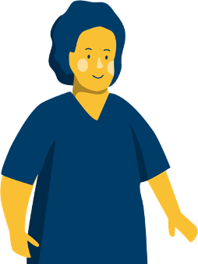
[Personas] insikt
Här skriver du sammanställningen du gjort av mönsteranalysen från tvärtom-metoden i en löpande text. Detta kan vara något som din persona vill förmedla till sina kollegor. Exempelvis: Så här tycker Maria att en god kollega ska bete sig.
Du som ledare väljer vad som ska förmedlas ifrån mönsteranalysen. Exemplet nedan är baserat på lapparna från föregående bild.
Exempel: [Maria] tycker att friskvård är positivt för arbetsmiljön. Förslagsvis är träning tillsammans med kollegorna eller en lunchpromenad något som hon tror skulle stärka arbetsmiljön. Förutom träning så värdesätter Maria när kollegorna frågor hur hon mår. En så enkel sak som att säga hej när man kommer till jobbet kan göra mycket för trivseln tycker hon.
Notes:
Till chefen: Ta bort den kursiva texten och ersätt den röda texten men din egen sammanställning.
Gör såhär.
1. Metodledaren gör en mönsteranalys av de positiva lapparna från tvärtom-metoden. Vad säger mönstren?
2. Sammanställ mönsteranalysen i en löpande text som exemplet på sliden ovan i röd text. (Exemplet bygger på mönsteranalysen från föregående slide).
3. Välj ut ett tema från din sammanställning och använd i övningen ”3 uppgifter” på nästa slide. (Exempelvis kan temat vara ”Hur ska vi bli bättre på friskvård?”)
Vill du se ett exempel på insikten kan du se det här (Länk till såhär gjorde vi)

Slide 5
Övning: 3 uppgifter
Övningen görs i grupper om 2-3 personer
Diskutera i gruppen och skriv ner 3 uppgifter
ni kan göra fram tills nästa APT.
Tidsåtgång: 10 minuter
Vi ska arbeta med temat:
[Fyll i tema]

Slide 6
Dela med gruppen
Dela era tre uppgifter med hela arbetsgruppen.
Välj tillsammans i stor grupp ut vilka uppgifter ni ska arbeta med fram till nästa APT.

Slide 7
Reflektion
Hur kändes det att göra övningen?

